Slide 1
架构设计
小组：第13组 MSI

Slide 2
目录
CONTENTS
01
总体架构
02
部署策略
03
技术选型
04
质量属性
05
横切关注点

Slide 3
总体架构

Slide 4
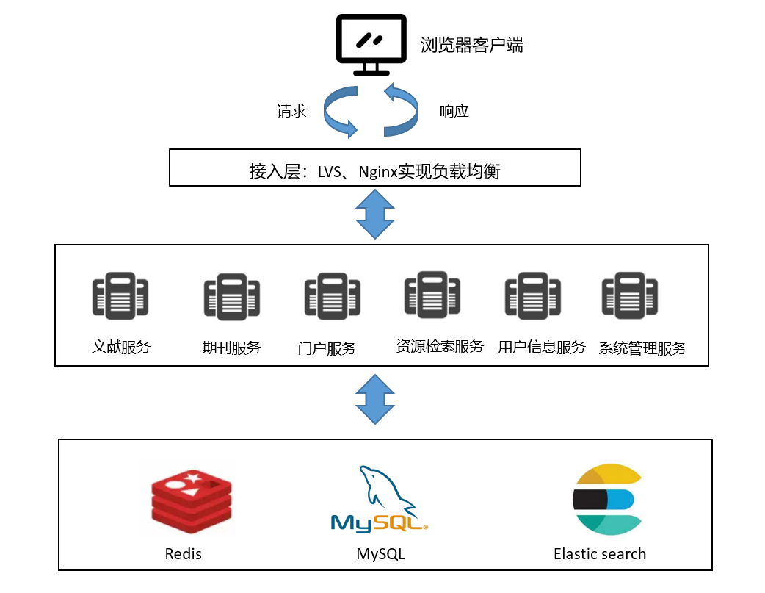
01
总体架构
微服务架构：
本系统总体架构采用微服务架构，将应用中的不同子系统拆分为多个独立组件，每个组件都有自己的责任领域，支持开发、部署和维护的独立性。
4

Slide 5
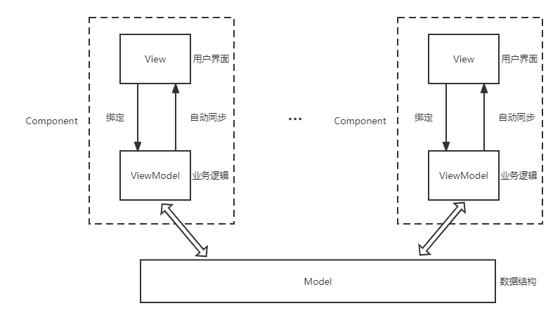
01
前端架构
MVVM 模式的 Vue.js 框架
组件化设计
Vue Cli
5

Slide 6
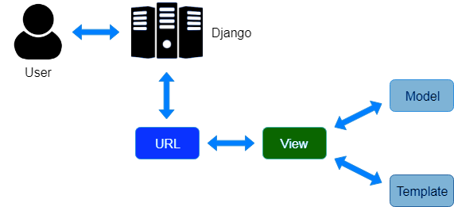
01
后端架构
基于Python语言的Django框架
该框架遵顼MVT设计模式
M 全拼为 Model，主要封装对数据库层的访问，对数据库中的数据进行增、删、改、查操作。
V 全拼为 View，用于接收请求，进行业务处理，返回应答。
T 全拼为 Template，负责封装构造要返回的 html，由于采用前后端分离的设计，这一部分我们并不需要。
6

Slide 7
部署策略

Slide 8
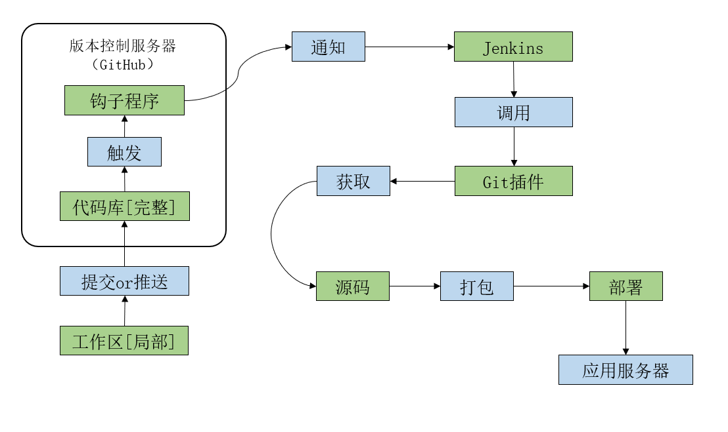
02
自动化部署方案
使用Jenkins实现自动化部署、持续交付。
如右图中流程，开发人员提交代码到远程代码仓库后，触发钩子程序向Jenkins服务器发送通知，Jenkins通过调用Git插件获取源码并打包（使用docker），最终部署到应用服务器上。
8

Slide 9
技术选型

Slide 10
03
技术选型
应用框架 | Python
 | Django
代码管理及版本控制 | Git
后端开发工具 | Python
数据库服务器 | MySQL
搜索框架 | Elasticsearch
服务器部署 | Nginx
缓存 | Redis
消息队列 | Celery
10

Slide 11
03
课题研究目的阐述
应用框架 | Vue.js
应用层 | Vuex
 | Vue-Router
代码管理及版本控制 | Git
前端开发工具 | VS Code
HTTP库 | Axios
服务器部署 | Nginx
11

Slide 12
质量属性

Slide 13
04
质量属性
设计质量
概念完整性
  统一的命名规范
  统一的术语
  组件化与模块化设计
可维护性
  前后端复用代码或接口代码注释
  其它部分代码适当的注释
可移植性
  RESTful接口设计风格
复用性
    其它部分代码适当的注释
13

Slide 14
04
质量属性
运行质量
系统质量
性能
  内网环境延迟低于1秒
  CDN节点加速
可支持性
    其系统日志便于错误定位
可测试性
    降低耦合度，分模块测试
可延展性
  LVS和Nginx均衡负载
用户质量
安全性
  SSL安全证书
  敏感信息存储 SHA-256 值
  数据定期备份
  服务器配备防火墙
可用性
    界面友好，标识清晰
14

Slide 15
横切关注点

Slide 16
04
横切关注点
安全
异常
缓存
日志
16

Slide 17
04
横切关注点
拒绝服务攻击DDoS
  限制每个IP地址每小时的访问次数，或者为不同类型的访问操作分配不同的权重，然后限制每个IP地址每小时所能产生的总权重。
用户身份认证
  对于登录系统的用户，我们会进行身份验证，将用户分为不同角色，每个角色将被授予不同的权限。
输入和数据安全
  为了防止恶意输入和SQL注入攻击，我们需要对系统中的数据信息进行验证。；加密储存密码
安全模式
  我们的安全性模型采用了多层次的身份验证和授权机制。我们使用令牌（Token）机制对系统使用者进行身份验证，不同的身份将获得不同的权限。
安全
17

Slide 18
04
横切关注点
异常检测
  当服务器检测到无法处理的异常情况时，我们将立即发送通知给报警系统。进一步通知平台维护者
异常恢复
  数据能够进行回滚和恢复；数据库定时备份；。
异常
缓存
  前端数据将使用LocalStorage缓存
  使用Redis来缓存数据库查询结果
  采用页面缓存技术，以加速动态网页的响应时间，提供更快速的用户体验
  设置缓存过期时间
缓存
日志
  采用Python内置的logging库来记录关键信息
日志
18

Slide 19
感谢聆听
第13组——MSI

